Slide 1
Lighthouse
Авторы: Пригожин Кирилл, Шувалов Платон
Научный руководитель: Лабазов Юрий Александрович

Slide 2
Введение
Наш проект предоставляет пользователю умную ленту, интегрируемую с Яндекс Алисой, по цене в 2 раза ниже, чем схожие ленты от официальных производителей.
Наш проект может заинтересовать всех, кто хотел бы собрать собственный умный дом, но за меньшую цену.

Slide 3
Цель, задачи, актуальность проекта
Цель
Разработать умное устройство для освещения помещения
Задачи
Разработка прототипа устройства
Создание алгоритма управления лентой
Добавление функционала эффектов подсветки
Интеграция с Яндекс Алисой
Актуальность
Проект решает проблему монополизированного рынка умных устройств. Он предоставляет пользователю умную ленту по цене в несколько раз меньше цены лент от официальных производителей

Slide 4
Основная часть

Slide 5
План реализации проекта
Реализация взвешенного процесса формулирования высокоэффективных стратегических целей и многоуровневых подзадач, проведение глубокого исследования актуальности проекта, выполнение обширного анализа предметной области, активное взаимодействие с потенциальными источниками финансирования, а также реализация детальной процедуры по приобретению необходимых материальных ресурсов для успешного старта разработки первого прототипа.
Осуществление высокоэффективного процесса разработки прототипа устройства на базе Arduino, применяя передовые методы и инструменты программной инженерии с акцентом на максимальную техническую устойчивость и оптимизацию решений.
Реализация проекта базовой станции для управления подсветкой с фокусировкой на тщательной интеграции функциональных модулей и обеспечении их взаимодействия в рамках интегрированной архитектуры.
Выполнение тщательной доработки прототипа до состояния готового устройства в функциональном плане, включая стратегическую оптимизацию программного кода и интеграцию дополнительных функциональных возможностей в соответствии с требованиями проекта.
Интеграция разработанных устройств в экосистему системы умного дома от Яндекса с использованием голосового помощника Алисы, с акцентом на согласованное взаимодействие в рамках всей цифровой инфраструктуры.
Завершение стратегического цикла с аккуратной подготовкой высокодокументированной отчетности, включая разработку подробного отчета о проделанной работе, высокотехнологичной презентации и проведением предварительных мероприятий для успешной защиты проекта.

Slide 6
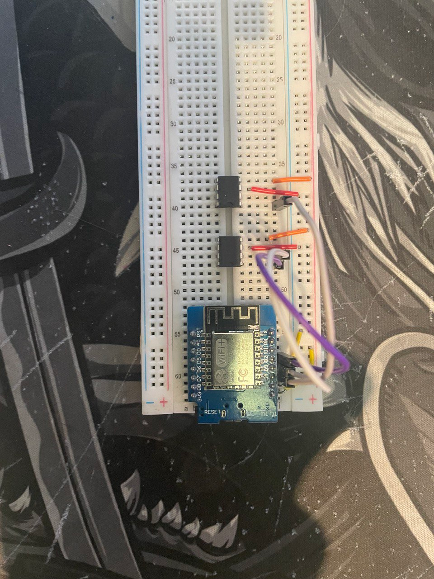
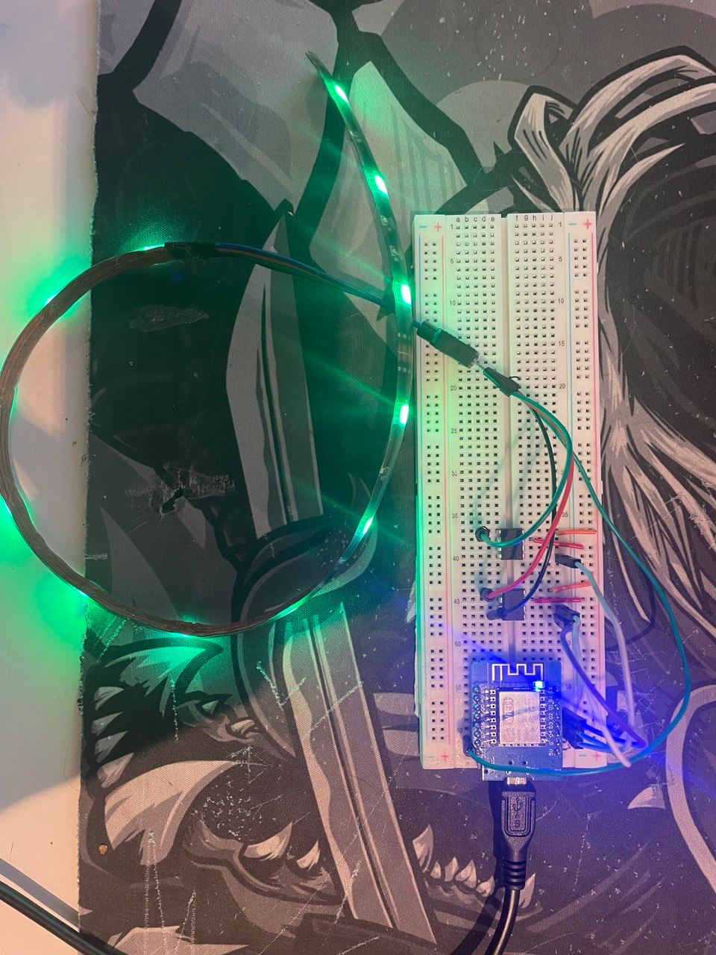
Описание продукта
Устройство представляет собой ESP8266, к которому через силовые драйверы подключена RGB лента. Подключается к розетке через Ac-Dc преобразователь.

Slide 7
Анализ продукта
Плюсы
Минусы
Низкая стоимость продукта в сравнении с аналогами на рынке
Несложная схема сборки
Прост в использовании
Связан с Яндекс Алисой, а также с приложением
Удобно настраивается под себя
Собирается вручную, что сильно замедляет процесс

Slide 8
Экономические расчеты по проекту
Список компонентов
Вывод
Esp8266 - 700
TA 6586x2 – 200
Лента – 1000
Мелкие побочные расходы – 250
Всего 2600, для того, чтобы окупаться, можно продавать по 3000, что всё равно заметно дешевле оригинального продукта

Slide 9
Заключение
Наш проект «LightHouse» способен предоставить потребителям более дешёвую, но не уступающую по качеству оригинальным, умную подсветку для дома. С основной целью мы справились, остаётся только совершенствовать проект и искать выходы дальше.

Slide 10
Используемая литература
https://www.rapidtables.com/convert/color/hsv-to-rgb.html - алгоритм HSV to RGB преобразования
https://www.rapidtables.com/convert/color/rgb-to-hsv.html - алгоритм RGB to HSV преобразования
https://www.youtube.com/watch?v=AmxApw5UArY - ролик с идеей использования моторных драйверов
https://alexgyver.ru/lessons/how-to-sketch/ - идеи оптимизации скетча
https://alexgyver.ru/lessons/parsing/ - отладка
https://smdx.ru/blog/manuals/wemos-d1-mini-pinout - разводка пинов на МК
https://alexstar.ru - интеграция алисы
https://blynk.io - дистанционное управление

